Slide 1
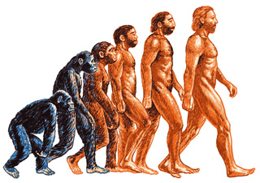
Эволюция по Дарвину
К 210 – летию со дня рождения Чарльза Дарвина

Slide 2
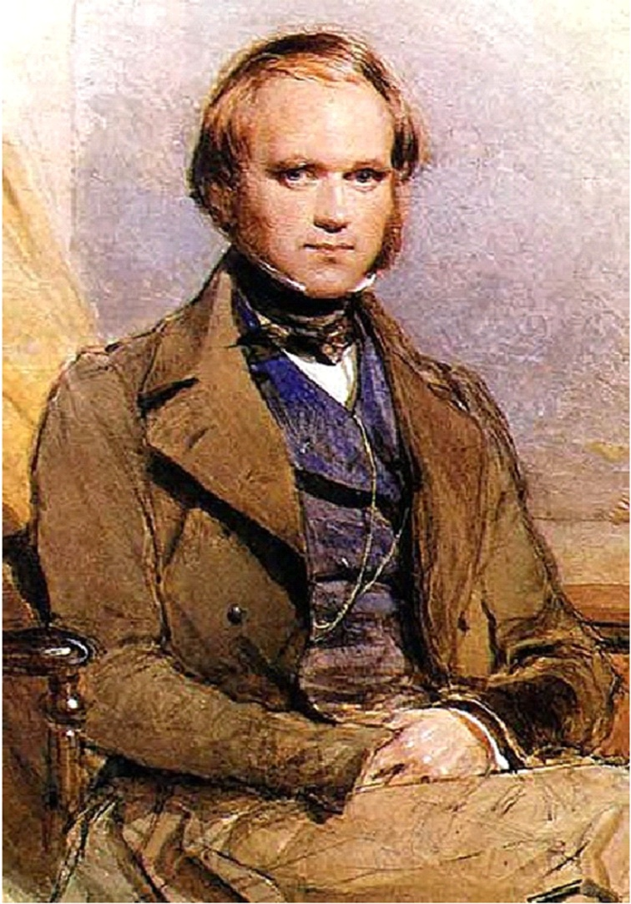
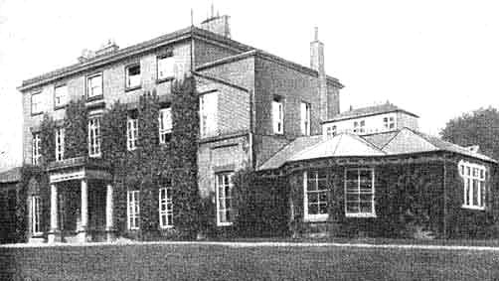
Дарвин Чарльз Роберт
(1809—1882)
12 февраля 1809 года в Шрусбери, в родовом имении Маунт Хаус родился Чарльз Роберт Дарвин – английский натуралист и путешественник, одним из первых пришедший к выводу и обосновавший идею о том, что все виды живых организмов эволюционируют со временем и происходят от общих предков.
Родовое поместье Дарвинов

Slide 3
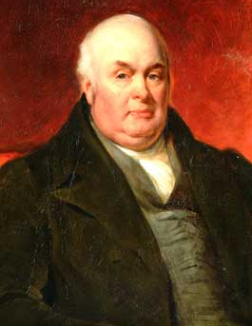
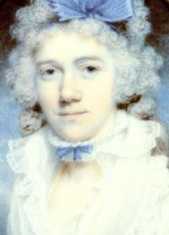
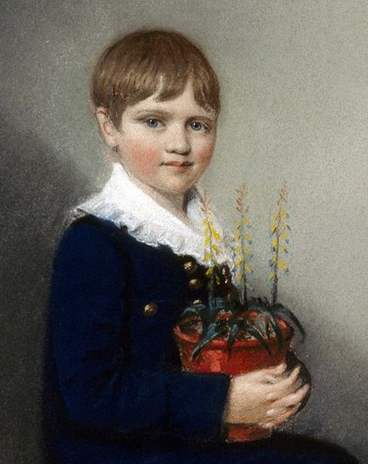
Детство и образование
Чарльза Дарвина
Отец Чарльза Роберт Эразм Дарвин имел обширную врачебную практику.
Мать Сусанна Веджвуд происходила из весьма богатого рода владельцев знаменитых фарфоровых заводов. Семья была обеспеченной. Дарвин был пятым ребёнком в семье. После смерти матери в 1817 году, воспитание детей полностью легло на плечи отца.
Родители Ч.Р. Дарвина
В школе Чарльз учился весьма неохотно. Не потому, что был глупым, просто его не интересовали предметы школьной программы. Вместе с тем, уже в детстве Чарльз демонстрировал интерес к природе, исследованиям. Он активно коллекционировал минералы и насекомых, раковины. Затем у него появилось ещё одно увлечение – охота. Отец и окружающие именно эти увлечения считали основной причиной неуспеваемости Чарльза.

Slide 4
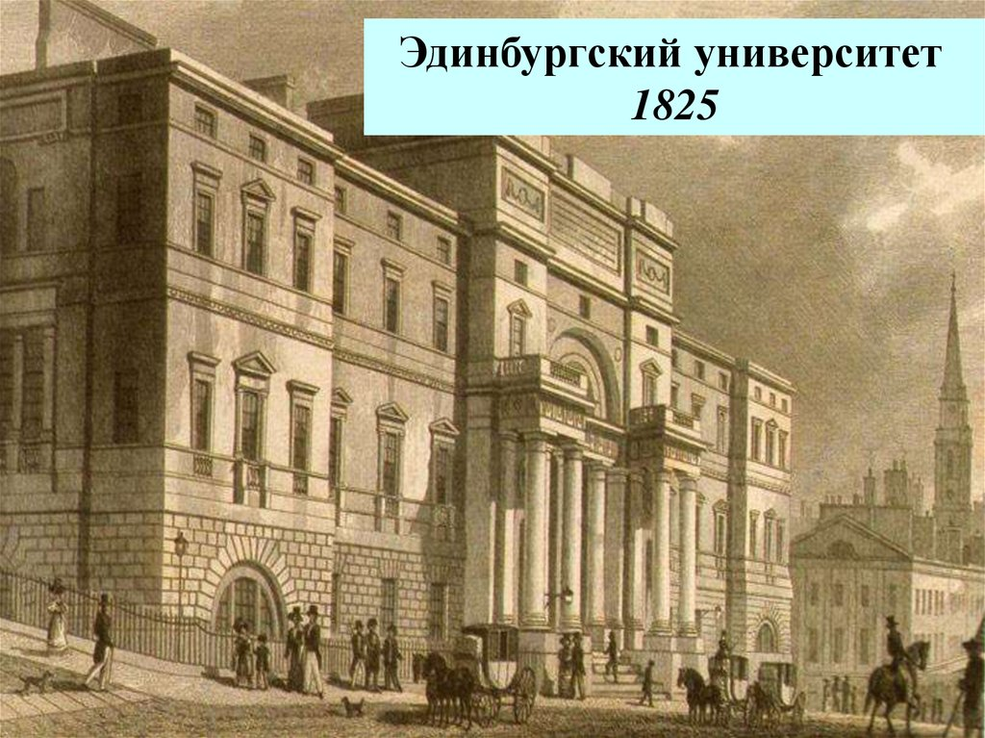
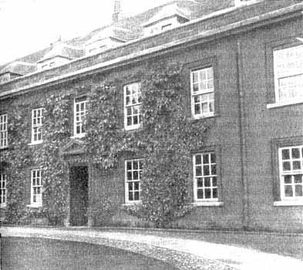
В 1825 году отец Чарльза понял, что никакого толку от обучения сына в школе не будет, и отправил его в Эдинбургский университет. Здесь Дарвин изучал медицину. Во время обучения он понял, что лекции скучны, а хирургия причиняет страдания, поэтому он забрасывает обучение медицине. Вместо этого Чарльз начинает изучать таксидермию. Отец Дарвина, узнав об этом, был раздосадован и предложил ему поступить в колледж Христа Кембриджского университета.
В 1828 году Чарльз поступил в Кембриджский университет на богословский факультет. Он готовился стать священником, но занятия не особо интересовали молодого человека.
Дарвин уделяет большую часть времени охоте и рыбалке, наблюдениями за природой, коллекционированию.
В 1831 году Чарльз окончил университет. Он стал одним из тех выпускников, знания которых были удовлетворительными, но ничего особенного не представляли.
Общежитие, в котором
жил Ч. Дарвин во время
обучения в Кембридже

Slide 5
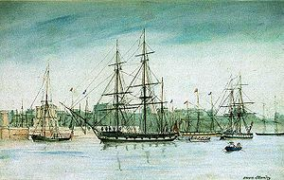
Кругосветное путешествие
Корабль «Бигль»
Вскоре после окончания Кембриджского
университета Дарвину поступило предложение
принять участие в экспедиции. Он согласился.
Экспедиция стартовала на корабле «Бигль»
в 1831 году и длилась более 5 лет.
Исследователи побывали в Аргентине, Бразилии, Перу, Чили, на Галапагосских островах.
В ходе путешествия Дарвин добросовестно выполнял обязанности экспедиционного натуралиста, тщательно исследовал флору и фауну тех территорий, на которых побывала экспедиция.
Чарльз собрал большую коллекцию окаменелостей и минералов, чучел животных, оставил несколько гербариев.
Маршрут корабля «Бигль»

Slide 6
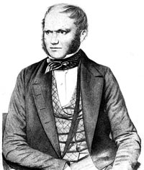
«Наконец отмечу, что, на мой взгляд, для молодого натуралиста не может быть ничего лучше путешествия в дальние страны…»
«Путешествие натуралиста
вокруг света на корабле «Бигль»
Ход проведения экспедиции был подробно
зафиксирован в дневнике Дарвина. Этот дневник впоследствии очень ему пригодился при написании научных трудов. Работа эта длилась 20 лет. Вскоре был выпущен дневник путешествия, который стал очень популярной книгой в широких кругах общества.

Slide 7
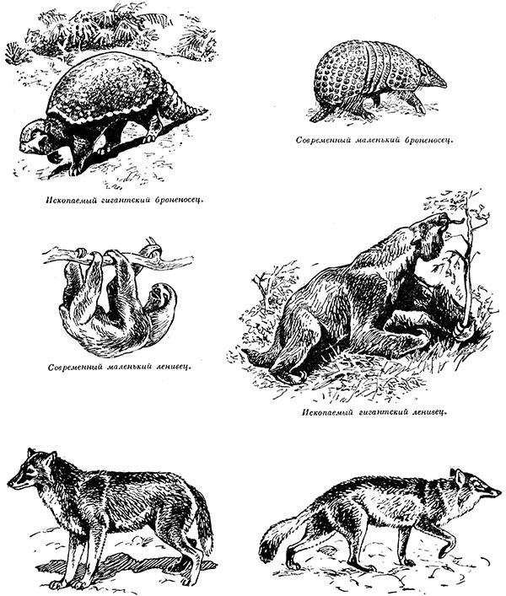
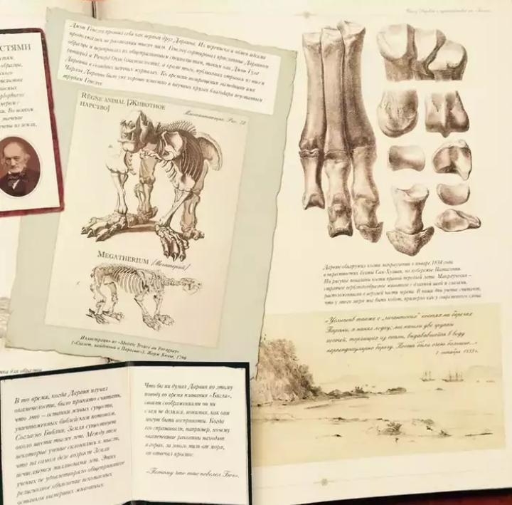
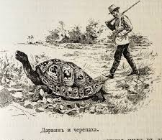
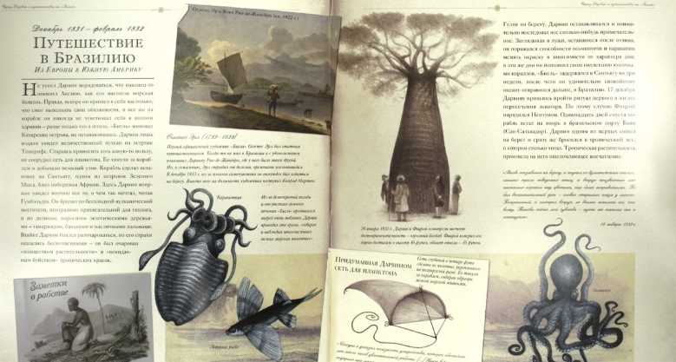
Иллюстрации из книги «Путешествия натуралиста…»

Slide 8
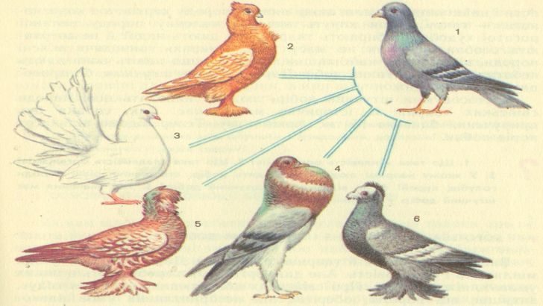
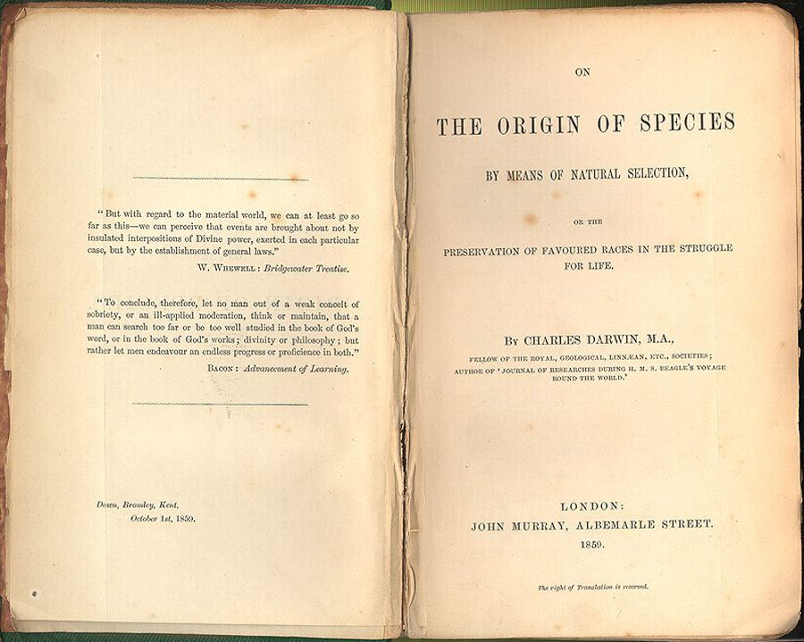
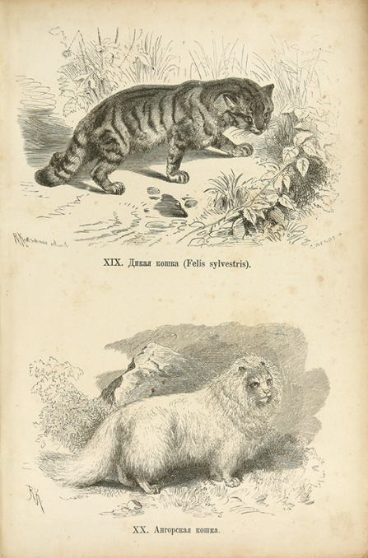
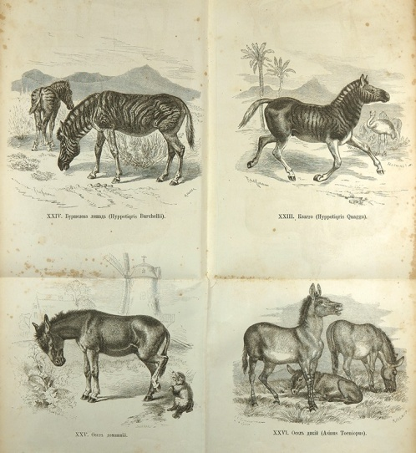
Плоды путешествия
Титульный лист книги
«Происхождение видов …»
Огромный фактический материал по геологии и зоологии, собранный Дарвином во время путешествия, лёг в основу ряда капитальных произведений:
«Зоологические результаты путешествия на «Бигле» (1839 -1843)
«Путешествие натуралиста вокруг света на корабле «Бигль» (1839)
«Автобиография»
«Происхождение видов путём естественного отбора» (1859) и многое другое.

Slide 9
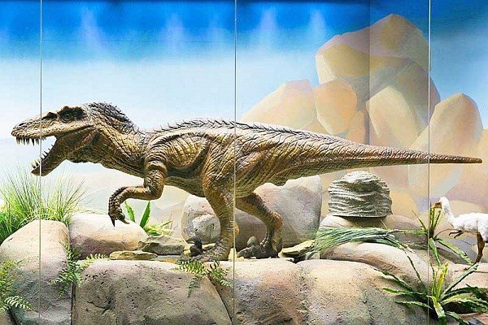
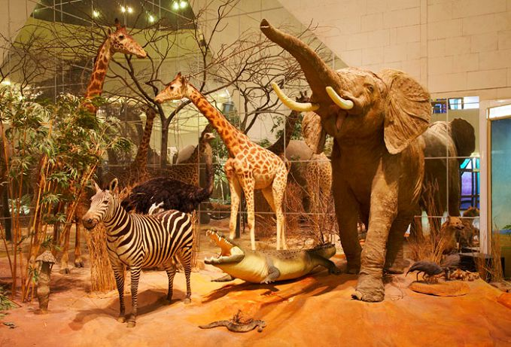
«Путешествуя на корабле «Бигль» как натуралист, я был поражён некоторыми фактами, которые касались распределения органических существ в Южной Америке…Факты эти… освещают в некоторой степени происхождение видов - эту тайну из тайн…»
«Происхождение видов…»
Стоит отметить, что большой результат путешествия Дарвина стал известен миру только через 23 года после возвращения учёного на родину, в 1859 году, когда вышло его «Происхождение видов путём естественного отбора».
Достаточно большое значение приобрели окаменелые останки ископаемых животных, найденные Дарвином. Сейчас они экспонируются в крупных музеях Европы и США и имеют высокую ценность в науке.
Музей Дарвина в Москве

Slide 10
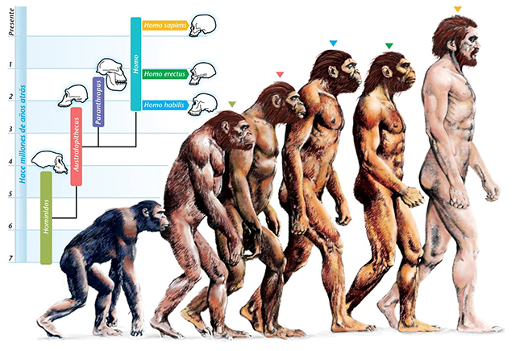
Книга «Происхождение видов» стала скандальной. В то время было принято считать, что Земля и все живое на ней было создано так, как описано в Библии. Дарвин же заявил, что природа развивалась в течении миллионов лет. Несмотря на это, книга была очень успешной.
Теория происхождения видов Ч. Дарвина

Slide 11
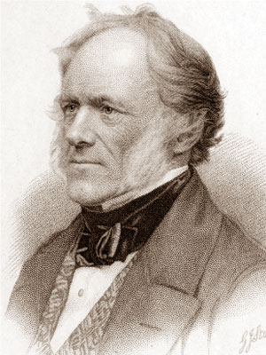
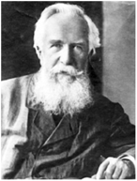
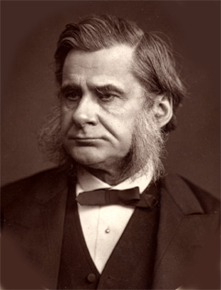
Сторонники и противники теории Дарвина
Хотя теория Дарвина опиралась на огромное число фактов, была очень тщательно разработана и внешне крайне убедительна, она, тем не менее, встретила сопротивление в научных кругах и светском обществе. Утверждение теории эволюции происходило в тяжелой борьбе, но сам Дарвин в ней участия не принимал - ввиду своего слабого здоровья.
Ч. Лайель
Теория Дарвина восторжествовала далеко не сразу и одновременно во всех странах. Благодаря усилиям в первую очередь Гукера, Лайеля и Гексли в Англии, Геккеля и Мюллера в Германии она утвердилась в этих странах еще при жизни Дарвина. Во Франции же она успеха не имела, т.к. в ее научных кругах господствовали идеи катастрофизма Ж. Кювье, и у теории Дарвина не нашлось активных сторонников.
Э. Геккель
Т. Гексли

Slide 12
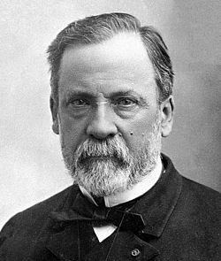
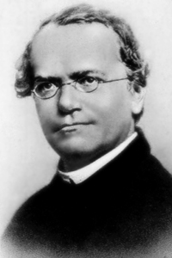
Тем не менее, дарвинизм постепенно набирал силу, что позволяло ему не особенно прислушиваться к мнению авторитетных оппонентов. Так активно в штыки были встречены знаменитые работы Луи Пастера (1822-1895), демонстрирующие отсутствие следов самозарождения в неживой природе.
Пастер опубликовал свою работу о ферментации вина в 1862 г., через два года после публикации «Происхождения видов», что нанесло серьезный удар по дарвинизму.
Луи Пастер
Еще труднее было совместить дарвиновскую эволюцию и генетику. Чешский монах Г. Мендель (1822-1884) в своих знаменитых экспериментах по скрещиванию гороха установил законы наследственности. Поскольку объяснить Дарвиновскую эволюцию с позиций генетики затруднительно, работы Менделя поначалу попросту не замечали. Причина ясна - генетика Менделя бросала вызов теории Дарвина.
Г. Мендель

Slide 13
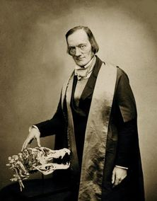
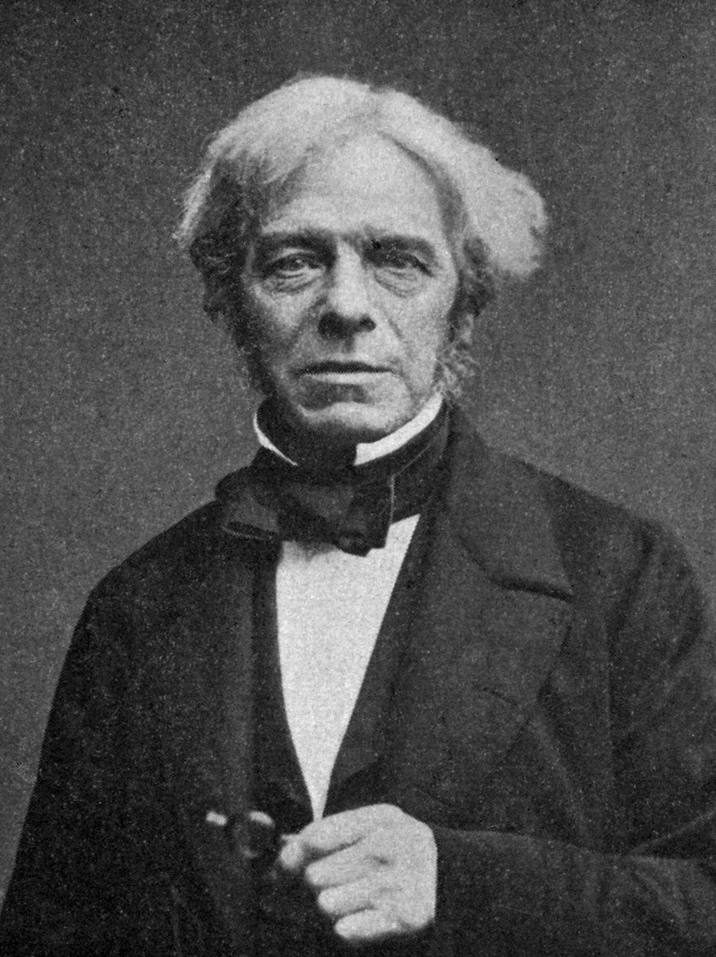
Среди людей науки далеко не все воспринимали идеи дарвинизма. В Англии к ним следует отнести основателя и директора Британского Музея Естественной Истории, анатома Ричарда Оуэна (1804-1892). Три великих физика: Фарадей, Максвелл и Кельвин не приняли учение Дарвина. К началу ХХ века многим стало ясно, что теория Дарвина несовершенна, поскольку по-прежнему оставалась неподтвержденной в летописи окаменелостей.
Р. Оуэн
Многочисленные сторонники дарвинизма стали подправлять и улучшать теорию Дарвина, и с тех пор она сама беспрерывно эволюционирует. Эволюционисты всегда тщательно оберегали свою святыню - теорию Дарвина от критики, они склонны были поддерживать любые свидетельства своей правоты, даже заведомо неверные, по крайней мере, до того, как появится какая-то приемлемая замена…
М. Фарадей

Slide 14
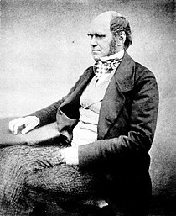
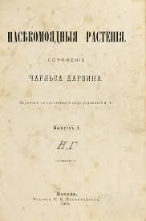
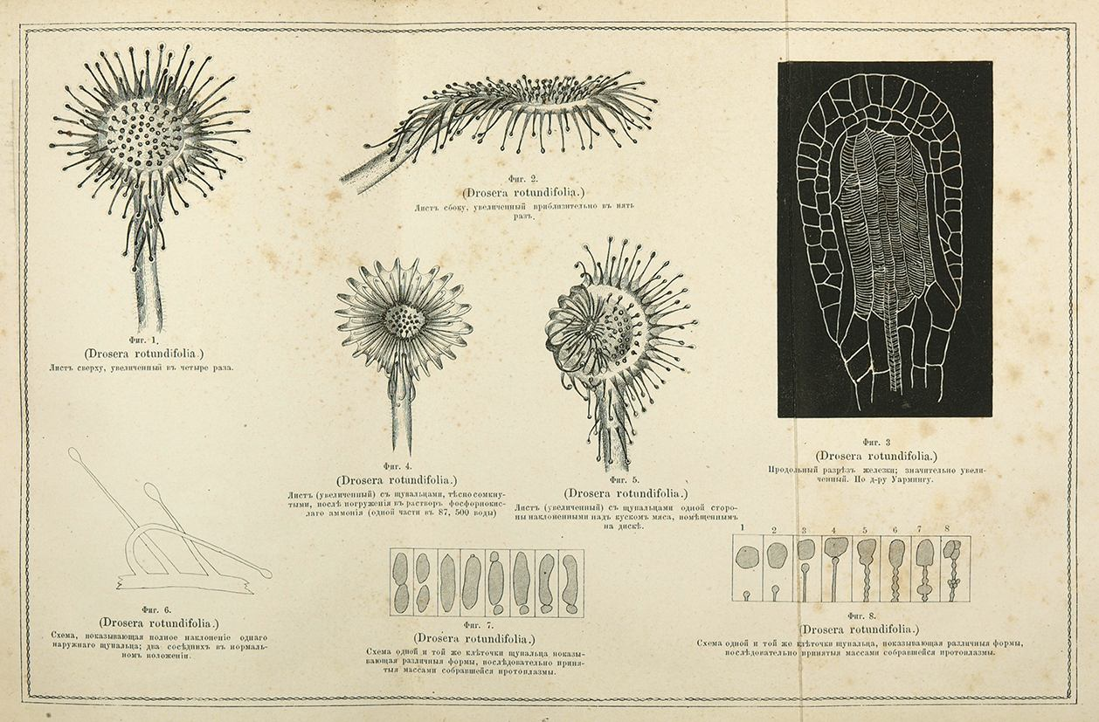
После публикации «Происхождения видов…» Дарвин некоторое время сосредотачивается на растениях. В 1862 году он публикует книгу «Опыление орхидей». Позже выходят труды «Карабкающиеся растения» и «Насекомоядные растения».

Slide 15
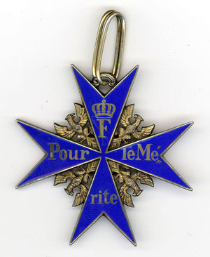
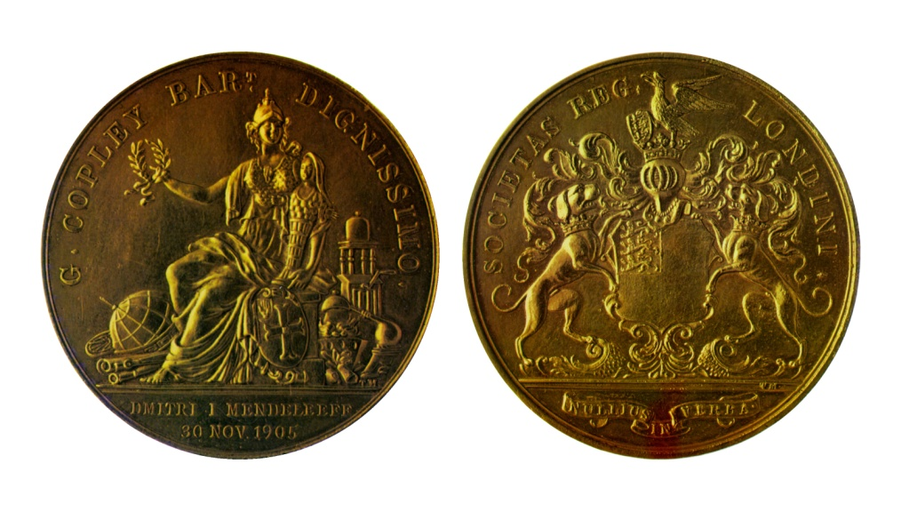
Чарльз Дарвин внёс огромный вклад в развитие науки. Его труды невозможно переоценить. Они были отмечены целым рядом почетных наград ученых сообществ.
В 1859 году за труды по геологии Южной Америки он получил медаль Лондонского геологического общества. В 1864 году был награжден высшей наградой Лондонского Королевского общества — медалью Копли. В 1867 году получил прусский орден Pour le mérite.
медаль Копли
орден Pour le mérite.

Slide 16
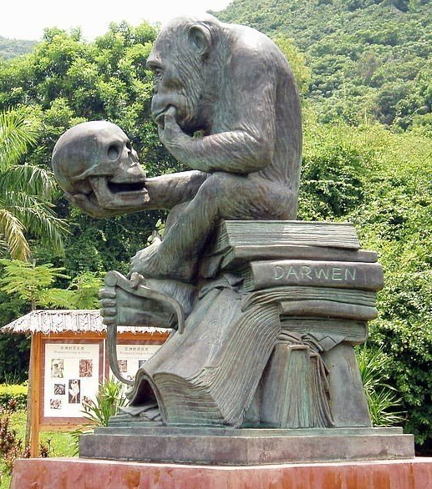
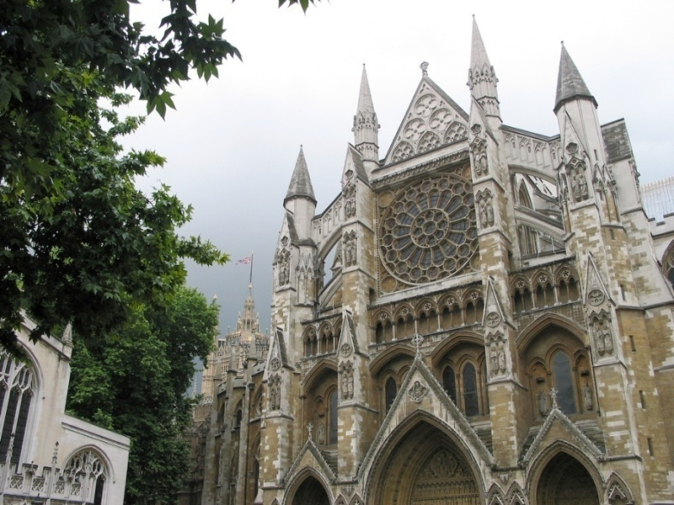
Памятник Дарвину в Лондоне
Чарльз Дарвин умер 19 апреля 1882 года в своем поместье в местечке Даун в графстве Кент, по настоянию общественности был похоронен в Вестминстерском аббатстве.
После его смерти личные документы ученого были переданы в библиотеку Кембриджского университета.
Вестминстерское аббатство
Необычный философский памятник шимпанзе,
сидящего на трудах Дарвина

Slide 17
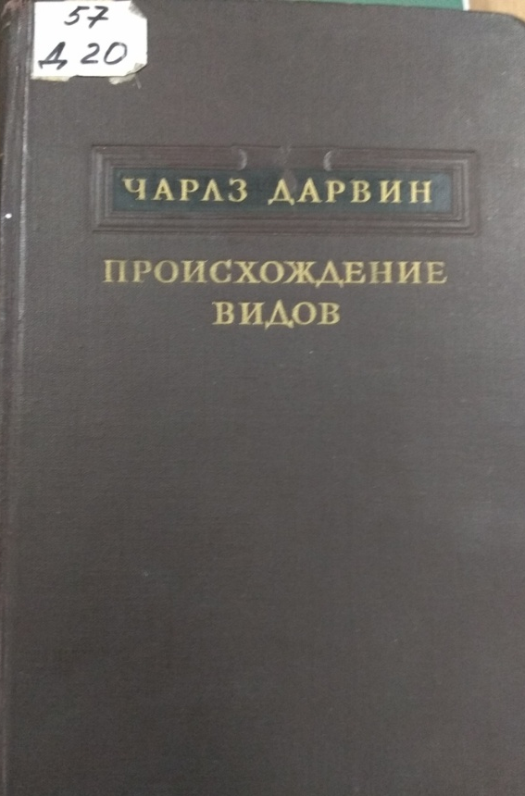
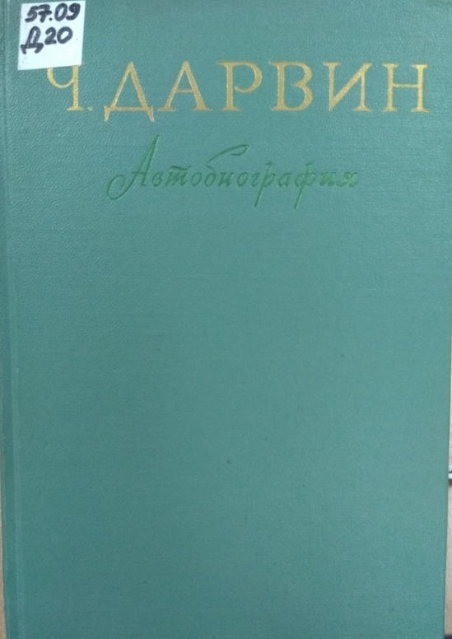
Труды Ч. Дарвина
57
Д 20
Дарвин, Ч. Автобиография: монография / Ч. Дарвин. – М. : Изд-во Академии Наук СССР, 1957. – 250 с.
Дарвин, Ч. Происхождение видов : монография / Ч. Дарвин. – М. : Гос. изд-во сельскохозяйственной литературы, 1952. – 483 с.
57
Д 20
«Большинство организмов – это эндемики, которые нигде больше не встречаются»
Ч. Дарвин

Slide 18
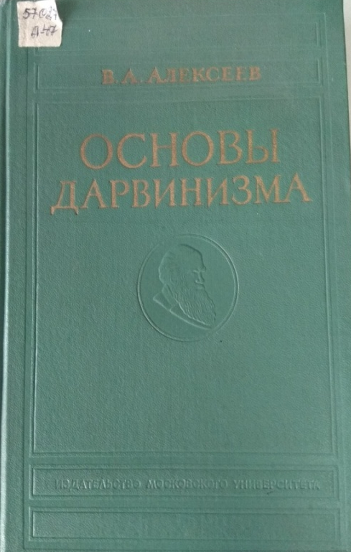
Книги о Дарвине и дарвинизме
«Мне абсолютно представляется очевидным, что человек происходит от более низшего вида»
Ч. Дарвин
57.024
А 47
Алексеев, В.А. Основы Дарвинизма / В.А. Алексеев. – М. :
Изд-во Моск. ун-та, 1964. – 440 с.
Горбань, А. Н. Демон Дарвина: Идея оптимальности и естественный отбор : монография / А.Н. Горбань, Р. Г. Хлебопрос. – М. : Наука, 1988. – 207 с. - (Пробл. науки и техн. прогресса: ПНТП).
57.022
Г 67
57
Д 24
Дворянкин, Ф.А. Дарвинизм : монография / Ф.А. Дворянкин. - М. : Изд-во Московского Университета, 1964. – 447 с.
Ефимов, Ю.И. Современный дарвинизм и диалектика познания жизни : монография / Ю.И. Ефимов, А.П. Мозелов, В.И. Стрельченко. – Ленинград : Наука, 1985. – 302 с.
57
Е91

Slide 19
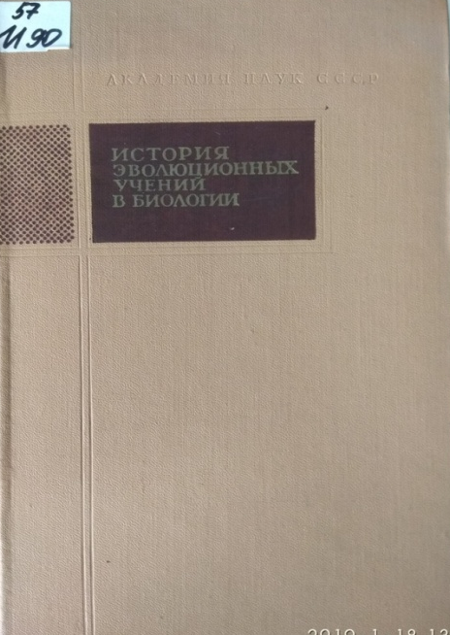
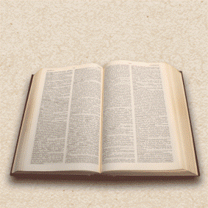
57
И 90
История эволюционных учений в биологии: монография / З.И. Берман, А.Л. Зеликман, В.И. Полянский, Ю.И. Полянский. – М. : Наука, 1966. – 323 с.
57
К 19
Канаев, И.И. Очерки из истории проблемы морфологического типа от Дарвина до наших дней : монография / И.И. Канаев. – М. : Наука, 1966. – 208 с.
57
К 33
Кейлоу, П. Принципы эволюции : монография / П. Кейлоу. - М. : Мир, 1986. - 128 с.
57
М 42
Медников, Б.М. Дарвинизм в 20 веке. : монография / Б.М. Медников. – М. : Советская Россия, 1975. – 222 с.
57
Н 19
Назаров, В.И. Эволюционная теория во Франции после Дарвина : монография / В.И. Назаров. – М. : Наука, 1974. – 280 с.

Slide 20
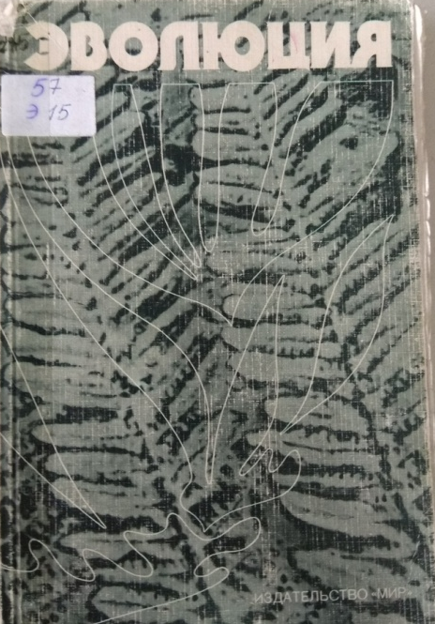
57
Ш 71
Шмальгаузен, И.И. Факторы эволюции / И. И. Шмальгаузен. – М. : Наука, 1968. – 451 с.
57
Э 15
Эволюция / Э. Майр, Ф. Айала, Р. Дикерсон [и др.]. – М. : Мир, 1981. – 264 с.
57
G 51
Glad, J. Future human evolution. Eugenics in the XXI century : монография / J. Glad. – [б. м.] : Hermitage Publishers, 2006. – 136 с.
Представленные книги находятся в отделе обслуживания научной литературой
(Горького, 39 а)

Slide 21
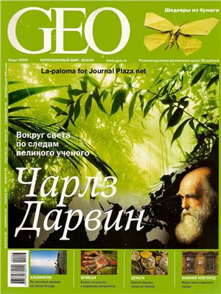
Статьи из журналов
«Самая парадоксальная смесь звуков и безмолвия наполняет тенистые части леса»
Ч. Дарвин
Неффе Ю. Дарвин в краю, где его озарили эволюционные идеи. Часть 1: от Бразилии до Патагонии / Ю. Неффе // GEO. – 2009. – № 3. – С. 32 – 65.
Неффе Ю. Дарвин по волнам знания. Часть 2: от Огненной Земли до Галапагосов / Ю. Неффе // GEO. – 2009. – № 4. – С. 44 – 67.
Неффе Ю. Тернистый путь к познанию собственного вида. Часть 3: от Новой Зеландии до Южной Африки / Ю. Неффе // GEO. – 2009. – № 5. – С. 126 – 147.
Журналы находятся в читальном зале (Балябина 14, второй этаж)
Фото из журнала

Slide 22
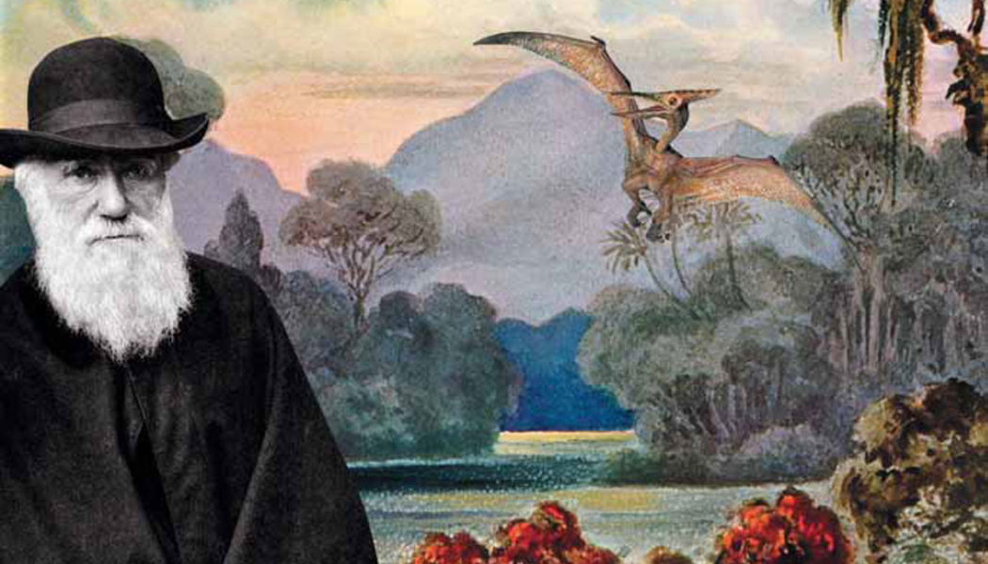
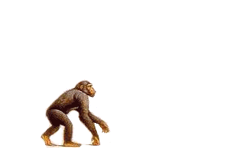
Презентацию подготовили сотрудники
отдела обслуживания учебной литературой
Н.А. Оченева, М.Н. Фаст

